Slide 1



การพัฒนาบุคลากรแกนนำในการควบคุมการบริโภคยาสูบ
ผลกระทบของบุหรี่ และ สารเสพติด
ต่อสุขภาพ ร่างกาย และจิตใจ
ภารกิจช่วยชาติ ชวนคนไทยเลิกบุหรี่
3 ล้าน 3 ปี เลิกบุหรี่ทั่วไทย เทิดไท้องค์ราชัน

Slide 2


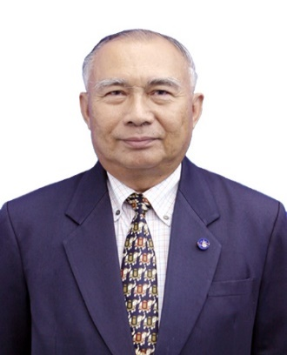
โครงการรณรงค์เพื่อการไม่สูบบุหรี่ รู้เท่าทันกลยุทธ์ทางการตลาดของธุรกิจยาสูบ
นายแพทย์ วันชาติ ศุภจัตุรัส
ผู้อำนวยการสำนักงานเครือข่ายวิชาชีพสุขภาพเพื่อสังคมไทยปลอดบุหรี่

Slide 3
บุหรี่ เลิกยาก แต่ เลิกได้

Slide 4
เข้าใจ เข้าถึง พัฒนา

Slide 5
ความจำเป็นพื้นฐานของการมีชีวิต ของมนุษย์และสัตว์

Slide 6
อากาศ
อากาศบริสุทธิ์
ไม่มีสี
ไม่มีกลิ่น
ไม่มีรส

Slide 7
ปัจจัย ๔
อาหาร
เครื่องนุ่งห่ม
ที่อยู่อาศัย
ยารักษาโรค

Slide 8
ยาเสพติด
ฝิ่น Opium, Morphine, Heroin, CODEINE
กัญชง Cannabis, กัญชา Marijuana
กระท่อม kRathom
ยาบ้า Methamphetamine
ยากล่อมประสาท KETAMINE, SCOPOLAMINE, TRANQUILIZERS (VALIUM, SIBELIUM, DRAMAMINE)
บุหรี่ tobacco

Slide 9
บุหรี่ คืออะไร

Slide 10
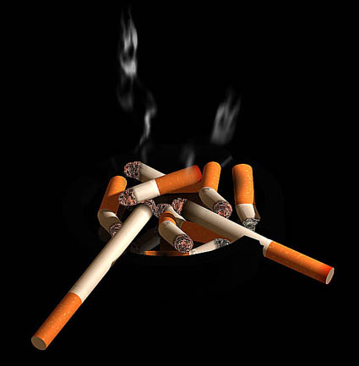
Smoking

Slide 11
ประวัติของบุหรี่

Slide 12
ประวัติความเป็นมาของบุหรี่
ชาวอินเดียนแดงซึ่งเป็นชนพื้นเมืองในทวีปอเมริกา ได้เริ่มต้นใช้ยาสูบเป็นพวกแรก โดยปลูกยาสูบเพื่อใช้เป็นยาและนำมาสูบในพิธีกรรมต่างๆ ใน พ.ศ. ๒๐๓๕
ในประเทศไทยมีการใช้ยาสูบตั้งแต่สมัยอยุธยาแล้ว โดยมีหลักฐานจากจดหมายเหตุของ เมอร์ซิเออร์ เดอลาลูแบร์ (Monsieur De La LoubEre)

Slide 13
การเจริญเติบโตของธุรกิจบุหรี่

Slide 14
การตลาดของบริษัทบุหรี่

Slide 15


Slide 16
จากแฟชั่นมาเป็นยาเสพติด

Slide 17
งานวิจัยแสดงถึงสารเคมี
โทษและพิษภัยของบุหรี่

Slide 18

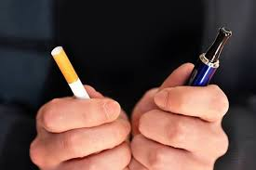
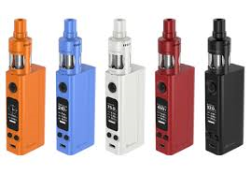



Slide 19
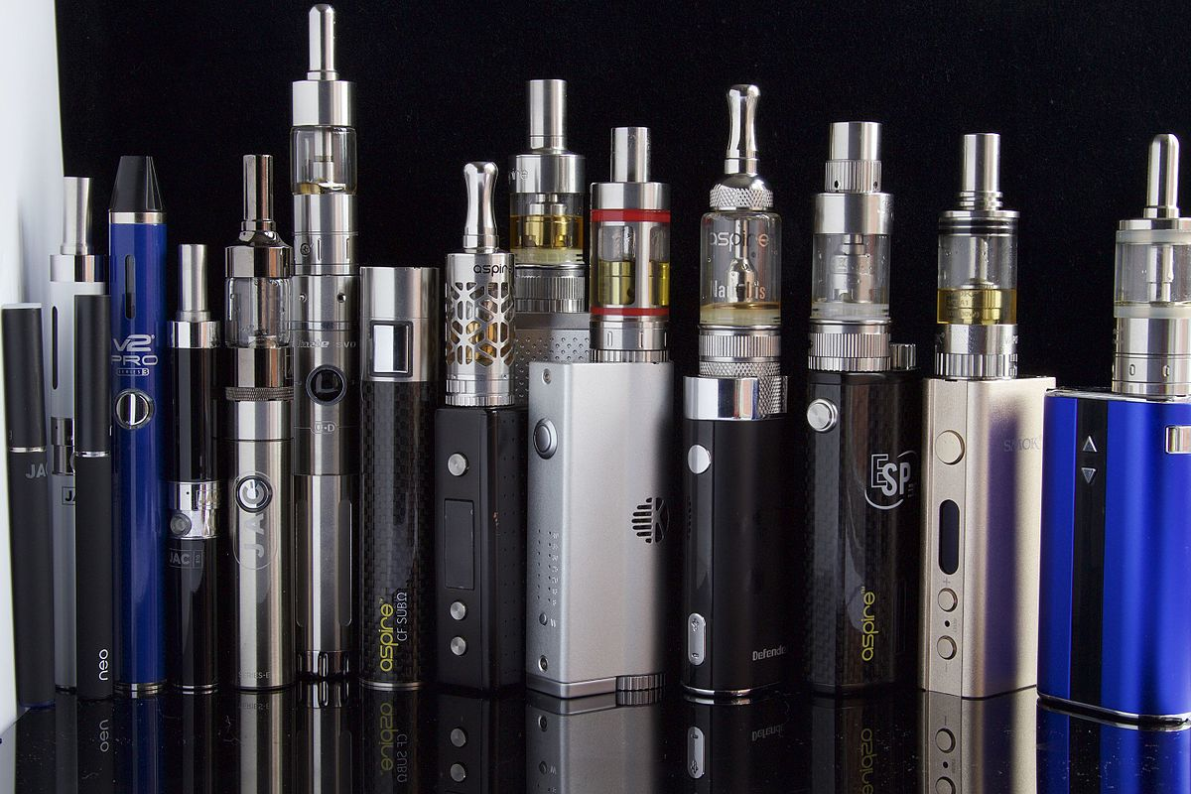

Slide 20
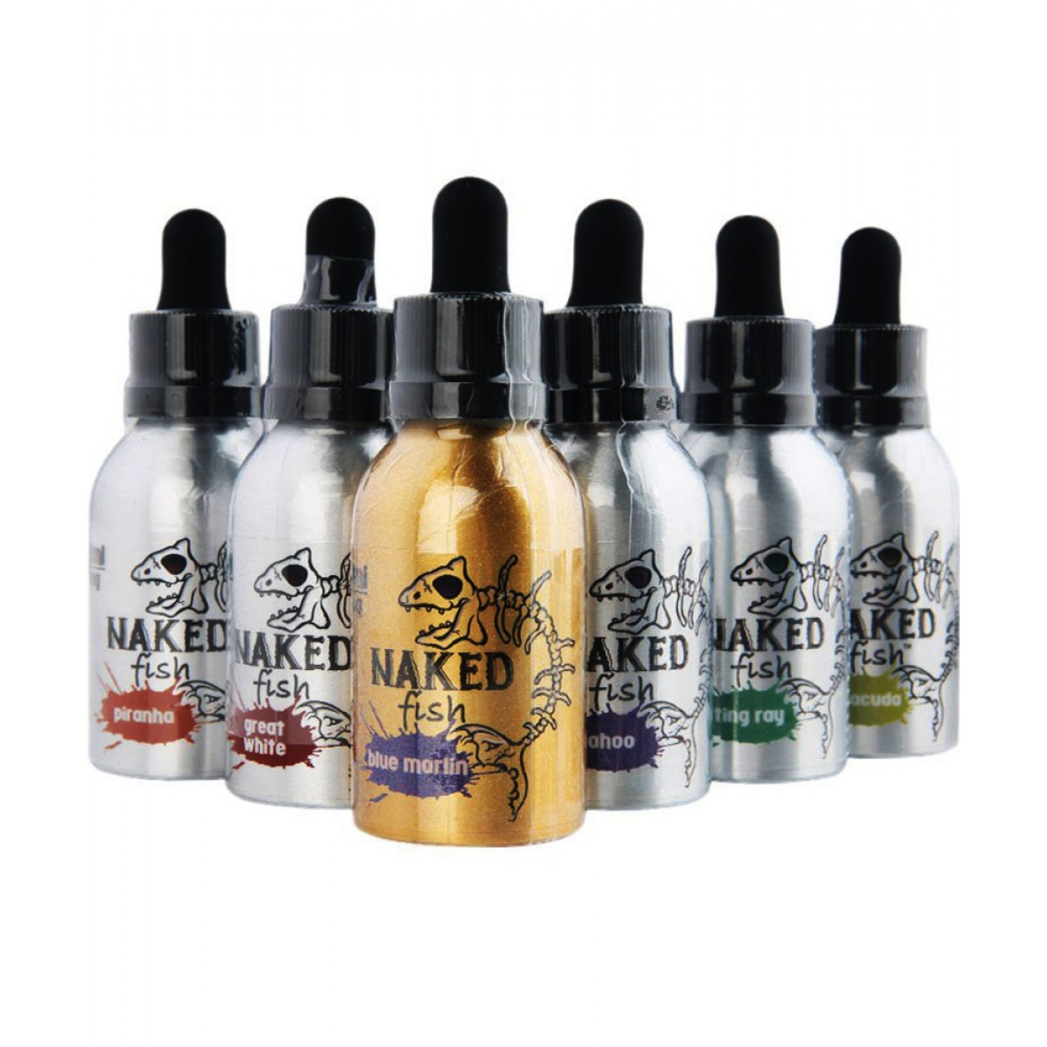
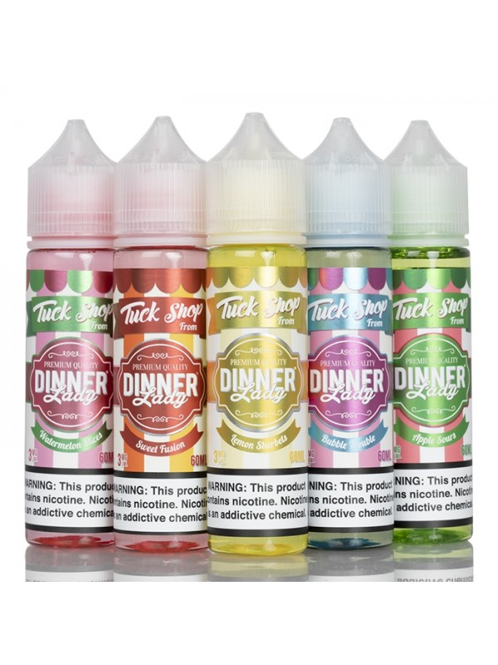

Slide 21
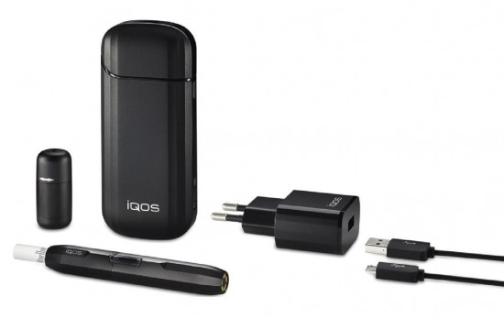

Slide 22


Slide 23
บุหรี่มวน = นิโคติน + สารก่อมะเร็ง
บุหรี่ไฟฟ้า = นิโคติน + สารก่อมะเร็ง
บุหรี่ IQOS = นิโคติน + สารก่อมะเร็ง
บุหรี่ JUUL =นิโคติน + สารก่อมะเร็ง

Slide 24
ภัยของนิโคติน
เป็นยาเสพติดรุนแรง ออกฤทธิ์ที่สมอง
เป็นสารเคมีที่ก่อให้เกิดการอักเสบจากการต่อต้านในเส้นเลือด ทำให้เกิดการอุดตันของเส้นเลือดที่ไปเลี้ยงอวัยวะต่างๆ

Slide 25
สมองดีดี อย่าให้บุหรี่มาทำลาย

Slide 26
บุหรี่ ภัยร้ายต่อสุขภาพ

Slide 27
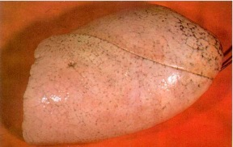
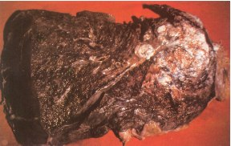

Slide 28
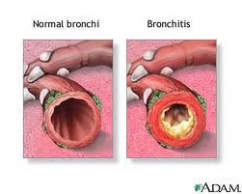

Slide 29
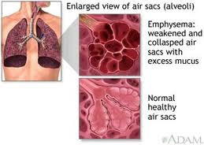

Slide 30
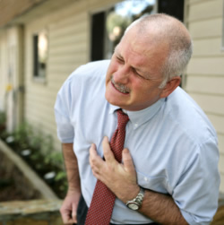

Slide 31
Tobacco Is Now the World’s Leading Single Agent of Death
Unless urgent action is taken, tobacco will soon kill twice as many people and could kill 1 billion people this century
World Health Organization

Slide 32
กลุ่มโรคที่เป็นผลจากการสูบบุหรี่ที่พบบ่อย
หลอดเลือดสมองตีบตัน.................................อัมพฤต.....อัมพาต......สมองเสื่อม
หลอดเลือดหัวใจตีบตัน.................................หัวใจวายจากการขาดเลือด
มะเร็งชนิดต่างๆ
โรคปอด และ ถุงลมโป่งพอง..........................ไอเรื้อรัง........หอบเหนื่อย........หายใจลำบาก
เบาหวาน
ปลายมือ ปลายเท้า เน่าเสีย...........................ต้องตัดมือ ตัดเท้าออก
เด็กในครรภ์ขาดอ็อกซิเจน..............................เด็กพิการ สมองเสื่อม
เซลล์ของอวัยวะต่างๆขาดอ็อกซิเจน................แก่เร็ว.......เซ็กส์เสื่อมเร็ว
สารเสพติดที่นำไปสู่การใช้สารเสพติดชนิดอื่นๆ.......ผู้ติดยาเสพติด

Slide 33
การเสียชีวิตของคนไทยจากการสูบบุหรี่
บุหรี่เป็นปัจจัยเสี่ยงของการเสียชีวิตอันดับที่สามของคนไทย รองจากเพศสัมพันธ์ที่ไม่ปลอดภัยและการดื่มสุรา
คนไทยเสียชีวิตจากการสูบบุหรี่ปีละ 42,000 – 52,000 คน จาก
โรคถุงลมโป่งพอง = 10,427 คน
มะเร็งปอด = 9,979 คน
โรคหัวใจและหลอดเลือด = 7,907 คน
มะเชิงชนิดอื่น ๆ = 3,944 คน
โรคทางเดินหายใจอื่น ๆ = 2,400 คน
มะเร็งหลอดอาหาร = 2,396 คน
โรคอื่น ๆ ที่เกิดจากการสูบบุหรี่ = 4,130 คน

Slide 34
การเสียชีวิตของคนไทยจากการสูบบุหรี่
ผู้ที่เสียชีวิตจากการสูบบุหรี่ โดยเฉลี่ยอายุสั้นลง = 12 ปี
โดยเฉลี่ยป่วยหนักก่อนเสียชีวิตเป็นเวลา = 1.7 ปี
ค่าใช้จ่ายในการรักษาพยาบาลเฉลี่ยต่อคน = 2 ล้าน 2 แสน บาท

Slide 35
ผู้ได้รับผลกระทบจากการสูบบุหรี่
จากควันบุหรี่
First Hand Smokers.........................................ผู้สูบเอง
Second hand Smokers...................................ผู้ที่อยู่ใกล้ชิด ภรรยา บุตร ญาติ พี่น้อง คนใน
ครอบครัว เพื่อน ผู้ร่วมงาน สังคม
Third Hand Smokers.......................................ผู้ใช้สถานที่ร่วมกัน
จากการเจ็บป่วย
ครอบครัว โดยรวม
จากการสูญเสียทางเศรษฐกิจ
ประชาชนทั่วไป สังคม ประเทศชาติ โอกาสในการพัฒนาของชาติ

Slide 36
กระบวนการต่อสู้เพื่อการรักษาสุขภาพของประชาชน

Slide 37
การรณรงค์เพื่อการมีสุขภาพที่ดีของประชาชนจากการเลิกสูบบุหรี่
มูลนิธิรณรงค์เพื่อการไม่สูบบุหรี่
สำนักงานกองทุนสนับสนุนการส่งเสริมสุขภาพ (สสส)
เครือข่ายวิชาชีพสุขภาพเพื่อสังคมไทยปลอดบุหรี่ ( 22 องค์กร )
แพทย์ / ทันตแพทย์ / พยาบาล / เภสัช / กายภาพ / เทคนิคการแพทย์
สมาพันธ์เครือข่ายแห่งชาติเพื่อสังคมไทยปลอดบุหรี่ ( ร่วมกับองค์กรต่างๆ ทั้งภาครัฐ และ เอกชน)
โครงการจังหวัดปลอดบุหรี่
โครงการ 3 ล้าน 3 ปี เลิกบุหรี่ทั่วไทย เทิดไท้องค์ราชัน

Slide 38
คำขวัญวันงดสูบบุหรี่โลก (๒๕๔๘)
Slogan of World No Tobacco day 2005
“ทีมสุขภาพร่วมใจขจัดภัยบุหรี่”
“HEALTH PROFESSIONALS AND TOBACCO CONTROL”

Slide 39
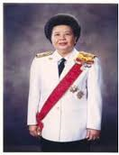




เครือข่ายวิชาชีพสุขภาพเพื่อสังคมไทยปลอดบุหรี่
(Thai Health Professional Alliance Against Tobacco)
2005
Health Professionals and Tobacco Control

Slide 40
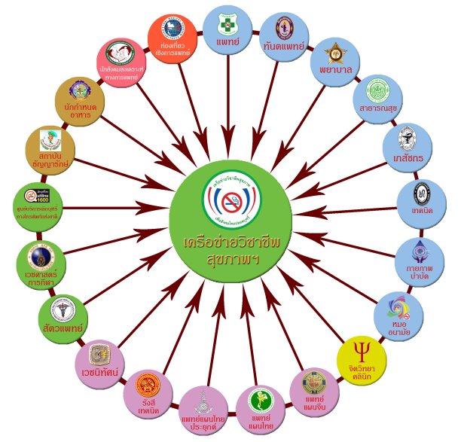
เครือข่ายวิชาชีพสุขภาพเพื่อสังคมไทยปลอดบุหรี่
(Thai Health Professional Alliance Against Tobacco)
เมษายน 2548
แพทย์, ทันตแพทย์, พยาบาล, นักสาธารณสุข, เภสัชกร
สิงหาคม 2548
เทคนิคการแพทย์, กายภาพบำบัด
กันยายน 2548
หมออนามัย
กุมภาพันธ์ 2549
นักจิตวิทยาคลินิก
ตุลาคม 2550
แพทย์แผนจีน, แพทย์แผนไทย, แพทย์แผนไทยประยุกต์
ธันวาคม 2550
รังสีเทคนิค, นักเวชนิทัศน์การแพทย์
ธันวาคม 2551
สัตวแพทย์, เวชศาสตร์การกีฬา, ศูนย์บริการเลิกบุหรี่ทางโทรศัพท์แห่งชาติ
มกราคม 2553
สถาบันธัญญารักษ์
กันยายน 2553
นักกำหนดอาหาร
กุมภาพันธ์ 2554
นักสังคมสงเคราะห์ทางการแพทย์
มิถุนายน 2555
สมาคมการท่องเที่ยวเชิงการแพทย์และสุขภาพไทย
พฤศจิกายน 2560
สมาคมเภสัชกรรมการตลาด (ประเทศไทย)

Slide 41

เครือข่ายวิชาชีพสุขภาพเพื่อสังคมไทยปลอดบุหรี่
(Thai Health Professional Alliance Against Tobacco)
VISION
To ally and unify all health professionals to create the tobacco free society.

Slide 42
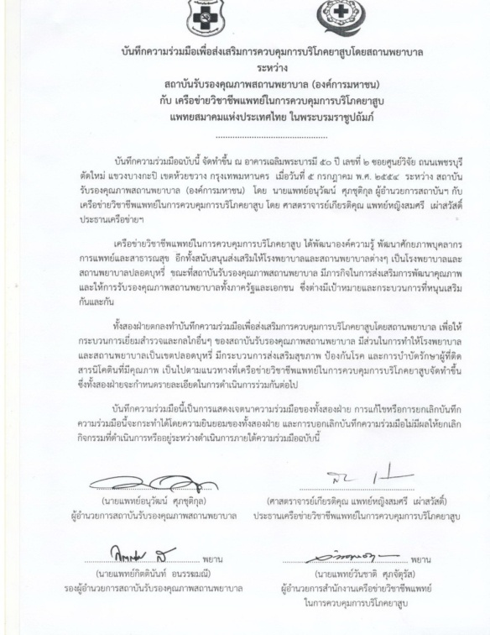
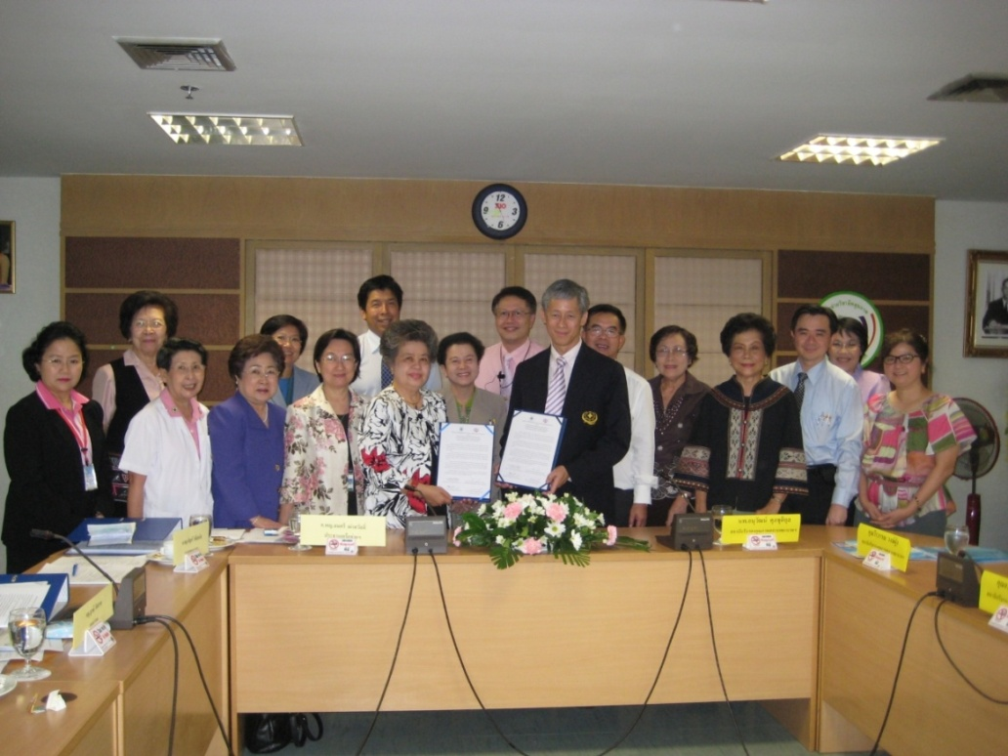
MOU HA บันทึกความร่วมมือเพื่อส่งเสริมการควบคุมการบริโภคยาสูบโดยสถานพยาบาล ระหว่าง สถาบันรับรองคุณภาพสถานพยาบาล (องค์การมหาชน) กับเครือข่ายวิชาชีพแพทย์ในการควบคุมการบริโภคยาสูบ

Slide 43


Slide 44

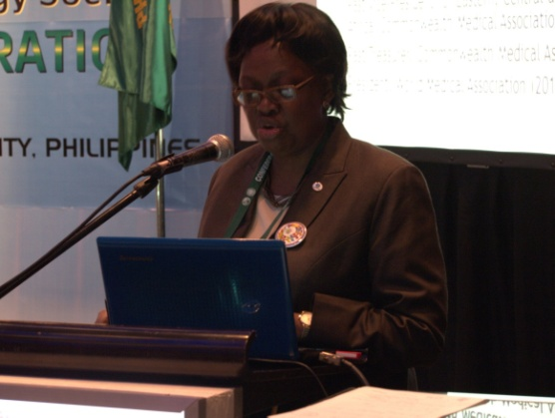
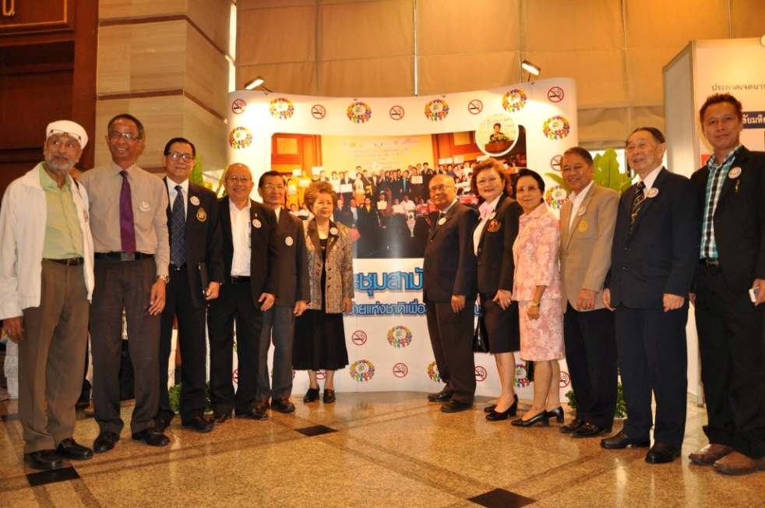
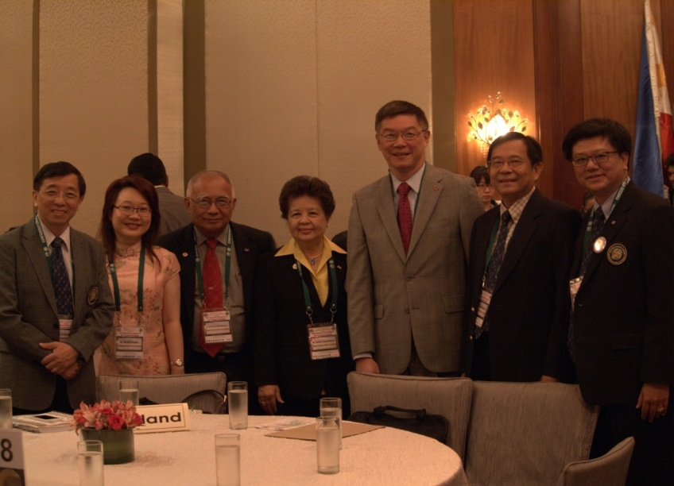
การได้รับความร่วมมือจากทุกองค์กร ในการจัดตั้ง
สมาพันธ์เครือข่ายแห่งชาติเพื่อสังคมไทยปลอดบุหรี่
National Alliance for
Tobacco Free Thailand
(NATFT)
October 2nd. 2013
CMAAO Manila 24 Sep 2014

Slide 45
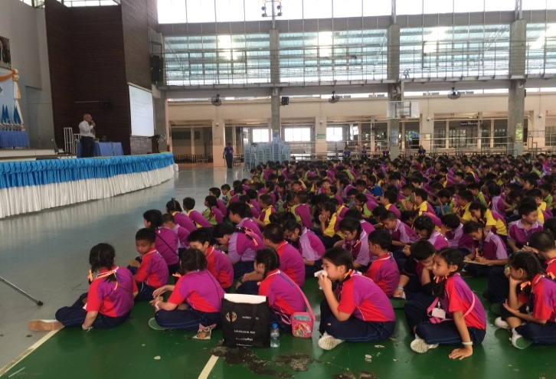

Slide 46
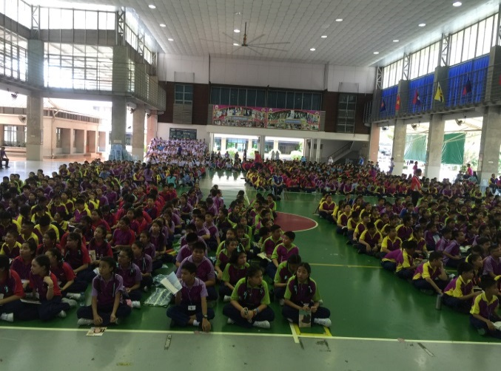

Slide 47
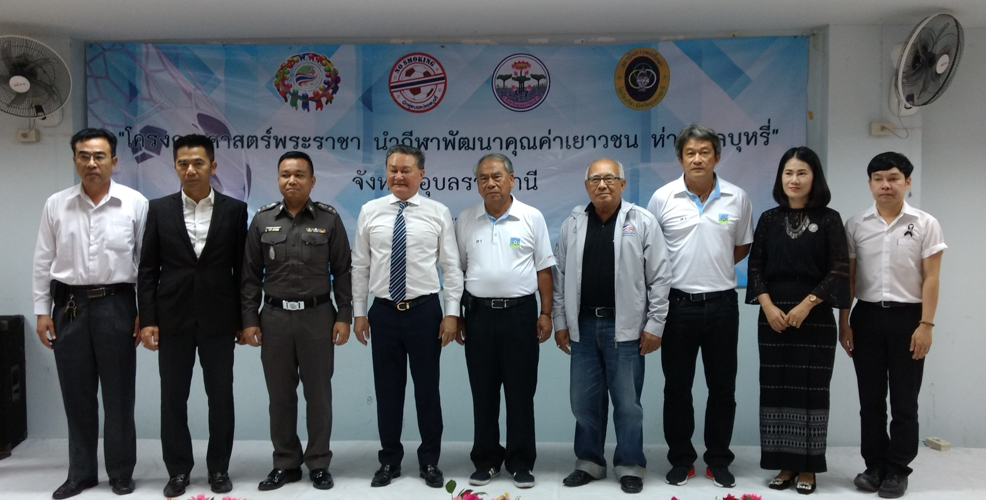
วันที่ 22 – 23 กันยายน 2560 ชมรมนักฟุตบอลปลอดบุหรี่
ได้จัดกิจกรรม โค้ชภูธร ณ โรงเรียนกีฬา จังหวัดอุบลราชธานี

Slide 48
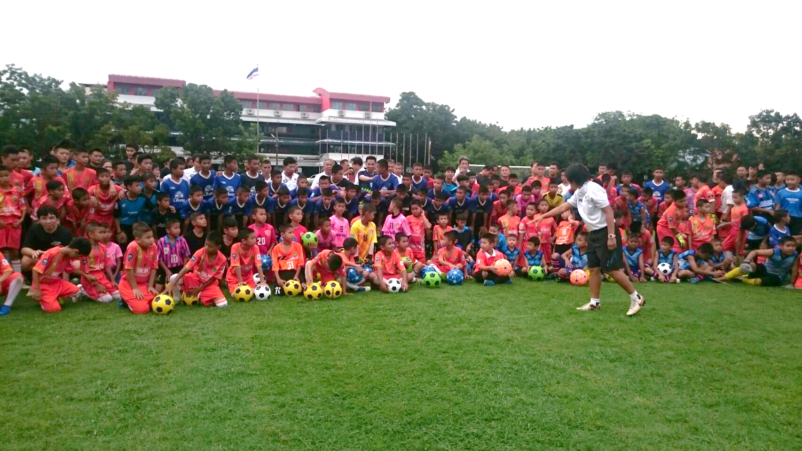
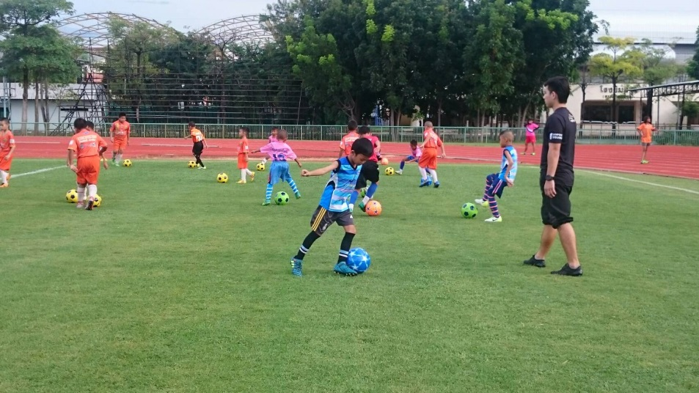
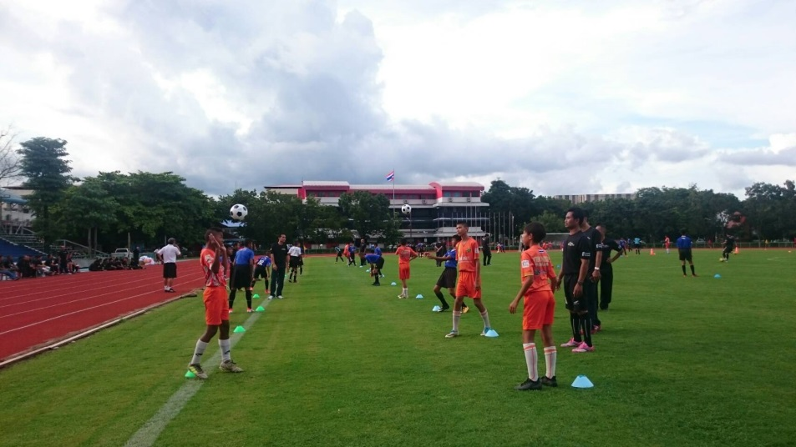

Slide 49
สถานการณ์การเสพยาสูบ ของคนไทย

Slide 50
จากการสำรวจพฤติกรรมการสูบบุหรี่ของประชากร อายุ 15 ปีขึ้นไป โดยสำนักงานสถิติแห่งชาติ
จำนวนผู้สูบบุหรี่
สูบประจำ = 9.53 ล้านคน
สูบเป็นครั้งคราว = 1.50 ล้านคน
เคยสูบแต่เลิกแล้ว = 2.48 ล้านคน

Slide 51
ทำอย่างไรจึงจะสามารถเลิกเสพยาสูบได้ด้วยตนเอง
เหตุที่เราติดยาสูบหรือบุหรี่
เพราะบุหรี่มี นิโคติน เป็นสารเคมีที่เสพติด..........เกาะที่สมอง....... แต่ร่างกายสามารถล้างออกได้ถ้าหยุดเสพเพื่มเติมได้นานเพียงพอ.........ต้องตั้งใจเลิกจริงๆ.........มีวิริยะ .........อดทนเอาชนะต่อความอยาก......ไม่ข้องแวะ หรือ ใกล้ชิดกับสิ่งแวดล้อมที่ชักชวน
เพราะความเคยชินที่เป็นความสุขทางปาก.........หาสิ่งอื่นทดแทน
เพราะการยั่งยุทางการตลาดของบริษัทผู้ผลิตบุหรี่.........โฆษณา.......แฟชั่น........รูปแบบที่ชักชวนให้ลอง....ทัศนะคติ และ ข้ออ้างที่ไม่ถูกต้อง..................ฉลาด..ทำความเข้าใจถึงพิษภัยที่เกิดจากบุหรี่ และ ไม่ตามแฟชั่น หรือหลงเชื่อการโฆษณา การตลาด

Slide 52
จาก พรบ.ควบคุมผลิตภัณฑ์ยาสูบ พ.ศ. ๒๕๓๕
และ พรบ.คุ้มครองผู้ไม่สูบบุหรี่ พ.ศ. ๒๕๓๕
มาเป็น พรบ.ควบคุมผลิตภัณฑ์ยาสูบ พ.ศ. ๒๕๖๐

Slide 53
ข้อปรับปรุงใน พรบ.ควบคุมผลิตภัณฑ์ ยาสูบ พ.ศ.๒๕๖๐

Slide 54


Slide 55
แนวทางการปฏิบัติ
กระทรวงสาธารณสุขประกาศเป็นนโยบายระดับประเทศ...............กรกฎาคม 2559
มูลนิธิหมออนามัย และ สมาคมหมออนามัยประสาน รพสต. และ อสม. ในพื้นที่จังหวัด
สำนักอนามัย ประสาน ศบส. และ อสส. ในเขตกรุงเทพมหานคร
ผู้บริหารระดับจังหวัด และ สำนักงานสาธารณสุขจังหวัดประสาน เจ้าหน้าที่ และ อสม.ในพื้นที่
กรมสนับสนุนบริการ สธ.ประสาน อสม. ประมาณ 1 ล้าน 4 หมื่นคน
ตั้งเป้าหมายให้ อสม.(และ อสส.) 1 คน ชักชวน (ท้าชวน) ประชาชนในชุมชนพื้นที่ให้เลิกบุหรี่ได้ 1 คน ใน 1 ปี.
เป้าหมายความสำเร็จโดยประมาณของโครงการ 3 ล้านคน ใน 3 ปี เท่ากับ ร้อยละ 25 (3/12)
องค์การอนามัยโลกตั้งเป้าหมายให้สามารถลดจำนวนผู้สูบลง 30 % ภายในปี 2568

Slide 56
ความก้าวหน้าของโครงการ
ความร่วมมือของส่วนราชการและองค์กรภาคเอกชน
บุคคลากรภาครัฐ....กระทรวง........กรมสนับสนุนฯ..........จังหวัด.......รพสต........อสม.(และ อสส.)
บุคคลากรภาคเอกชน.......เครือข่ายวิชาชีพฯ.......สมาพันธ์ฯ..........เครือข่ายหมออนามัย......จังหวัดปลอดบุหรี่.......มหาวิทยาลัยปลอดบุหรี่.........สถานบริการสุขภาพปลอดบุหรี่........สถานประกอบการปลอดบุหรี่........คลินิคโรคเรื้อรัง.........คลินิคฟ้าใส......ฯลฯ
เส้นทางการรายงานผล.
สสส....................... ผ่าน รพสต.......ศบส
คลินิคโรคเรื้อรัง และคลินิคฟ้าใส
องค์กร
บุคคล

Slide 57
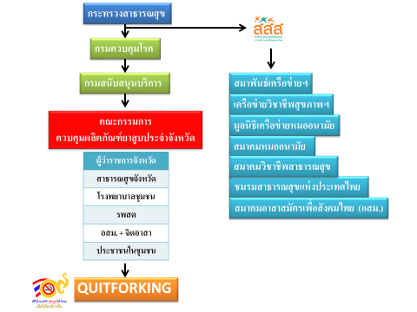

Slide 58
ข้อมูลบุคลากรในส่วนกรุงเทพมหานคร
ศูนย์บริการสาธารณสุข.............................................68 ศบส.
ศูนย์บริการสาธารณสุขที่มีคลินิกฟ้าใส.......................18 ศบส.
อาสาสมัครสาธารณสุข (อสส.)ประมาณ......................12,000 คน
อาสาสมัครป้องกันยาเสพติดประมาณ.........................8,000 คน
ประชากรกรุงเทพมหานครอายุเกิน 15 ปีประมาณ......6 ล้านคน
ประมาณการจำนวนผู้เสพยาสูบประมาณ20%..........1,200,000 คน
ต้องการให้จำนวนผู้เสพยาสูบลดลง25%(ใน 3 ปี).....300,000 คน

Slide 59
บุหรี่ เลิกยาก แต่ เลิกได้

Slide 60
แนวทางการทำความเข้าใจเพื่อลดปัญหา
ให้ความรู้ (Education)
สร้างความตระหนักรู้ (Awareness Building)
การให้ความร่วมมือ ( Compliance)
การบังคับใช้กฏกติกาสังคม (Enforcement)

Slide 61
กระบวนการช่วยเลิกบุหรี่.......... 5A
Ask............ สอบถามประวัติการเสพผลิตภัณฑ์ยาสูบทุกชนิด
Advice....... แนะนำให้ผู้เสพเลิกเสพยาสูบทุกชนิดโดยเด็ดขาด
Assess....... ประเมินความรุนแรงในการเสพติด และ ความตั้งใจในการเลิกเสพ
Assist........ บำบัดอย่างเหมาะสมเพื่อให้เลิกเสพให้สำเร็จ
Arrange.... ติดตามผลการบำบัดของผู้เสพทุกราย

Slide 62
การประเมินความตั้งใจในการเลิกเสพยาสูบ
ไม่สนใจ (Precontemplation)..... ไม่สนใจจะเลิกทันที หรือ ใน 6 เดือนข้างหน้า
ลังเล (Contemplation)…….คิดจะเลิกแต่ยังไม่มีแผนที่ชัดเจน
พร้อม (Preparation)……กำลังวางแผนจะเลิกใน 1 เดือน ข้างหน้า หรือ เริ่มต้นเลิกแล้ว
ลงมือ (Action)………. เลิกสูบได้แล้ว แต่ยังไม่เกิน 6 เดือน
คงสภาพ (Maintenance)……..เลิกสูบมาได้แล้วเกิน 6 เดือน

Slide 63
การประเมินความรุนแรงในการติดบุหรี่ (FAGERSTORM)
ความต้องการสูบบุหรี่มวนแรก
การสูบบุหรี่มวนแรกภายใน 5 นาที หลังตื่นนอน......................................3 คะแนน
การสูบบุหรี่มวนแรกภายใน 6-30 นาที หลังตื่นนอน..................................2 คะแนน
การสุบบุหรี่มวนแรก เกินกว่า 30 นาที หลังตื่นนอน.....................................1 คะแนน
จำนวนการสูบบุหรี่ใน 1 วัน
มากกว่าวันละ 30 มวน........................................................................... 3 คะแนน
วันละ 21-30 มวน.................................................................................. 2 คะแนน
วันละ 11- 20 มวน................................................................................. 1 คะแนน

Slide 64
การแปลผล
5 - 6 คะแนน = …………………ติดนิโคตินรุนแรง
3 - 4 คะแนน = ………………..ติดนิโคตินปานกลาง
0 - 2 คะแนน = ………………...ติดนิโคตินเล็กน้อย

Slide 65
ปัจจัยเกื้อด้านผู้สูบบุหรี่
ตั้งใจเลิก | ใจแข็ง
ไม่เลิก | ใจอ่อน

Slide 66
ปัจจัยเกื้อด้านผู้ชวนเลิกสูบบุหรี่
ตั้งใจชวน | ติดตาม
ไม่ตั้งใจชวน | ไม่ติดตาม

Slide 67
ความสัมพันธ์ระหว่างผู้สูบและผู้ชวนเลิกสูบบุหรี่
ตั้งใจเลิก | ติดตาม
ไม่ตั้งใจเลิก | ไม่ติดตาม

Slide 68
เทคนิคการชวนเลิกบุหรี่ แบบ 4.0
Disruptive (เปลี่ยนแปลง) | Transformative (ปรับปรุง)

Slide 69


Slide 70
หน่วยงานที่ปรึกษาการเลิกบุหรี่
สายด่วนเลิกบุหรี่ .........1600
คลินิกฟ้าใส
โรงพยาบาลทุกระดับ
เครือข่ายวิชาชีพสุขภาพเพื่อสังคมไทยปลอดบุหรี่ 02 716 6556
สสส.
กรมควบคุมโรค กระทรวงสาธารณสุข

Slide 71
WWW.quitforking.com

Slide 72
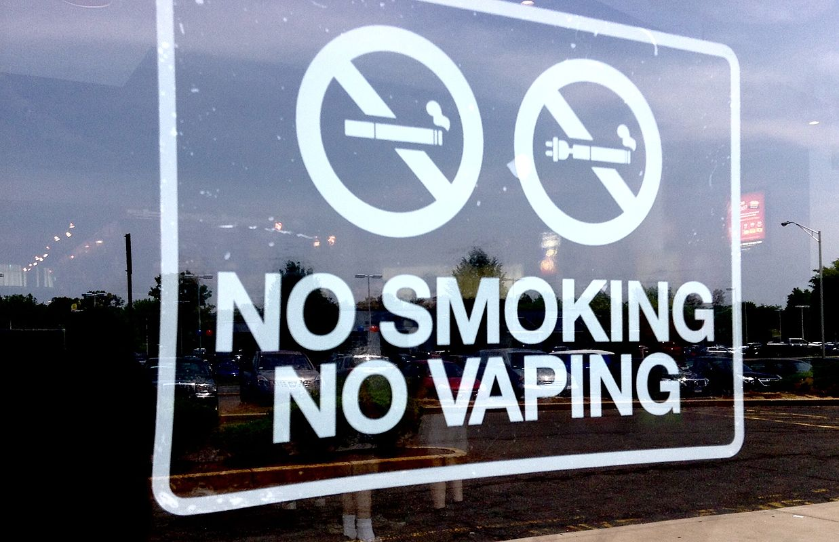

Slide 73
จากหยดน้ำ สู่ มหานที

Slide 74


